Slide 1
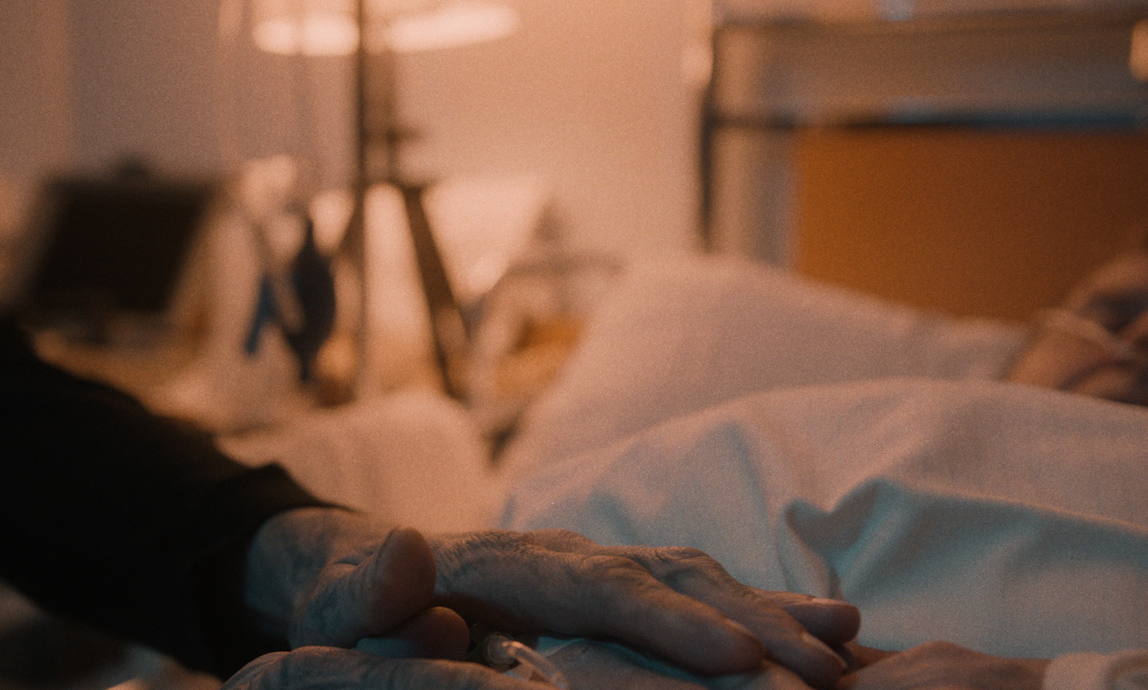
Omsorg ved livets slutt
Kirken har et fint forbønnsrituale for døende som kan gjennomføres sammen med de pårørende ved livets slutt.
Ritualet består av noen bibelvers, en salme, bønn, velsignelsen og eventuelt nattverd hvis det er ønskelig.
Ta kontakt med ansatte på avdelingen eller:
Prest - navn og mobil
Diakon - navn og mobil
Kirkens lokale hjemmeside
Sett inn enhetsnavn

